Slide 1
Сақ тайпалық одақтары,
үйсіндер, каңлылар, ғұндар.

Slide 2


Тіршіліктің несі сән,
Тереңге бет қоймаса?
АБАЙ

Slide 3
ҚАЗАҚСТАН ТАРИХЫ
Сабақтың мақсаты – Тайпалық одақтар туралы объективті түсінік қалыптастыру
Сабақтың міндеттері:
-Ұлы Дала аумағындағы темір дәуірде пайда болған тайпалық одақтардың қалыптасу ерекшеліктерін анықтау (б.з.д. VIII-VII ғғ.).
Сақ, үйсін, қанғлы, ғұндар туралы зерттеген ғалымдардың еңбектеріне объективті баға беру.
Заманауи зерттеулерге талдау жасау.

Slide 4
АССОЦИОГРАММА
Сақ тайпалық одақтары, үйсіндер, каңлылар, ғұндар.
Тайпалық одақ

Slide 5
Сақ тайпалық одақтары, үйсіндер, каңлылар, ғұндар.
Бзд І мыңж соңында басталды
Тайпалық одақтар пайда болды
Темірді игеру ісі дамыды
Жайылым жер үшін қақтығыстар
Азық-түлік өнімінің өсуі
ТЕМІР ДӘУІРІ
Мал саны күрт өсті
Айырбас

Slide 6
Сақ тайпалық одақтары, үйсіндер, каңлылар, ғұндар.
Темір дәуірі
Ерте темір дәуірі
Бзд VIII-VII ғғ
Кейіңгі темір дәуірі
Бзд IV-III ғғ
Сақтар, сарматтар
Ғұн, үйсін, қаңлы

Slide 7
Сақ тайпалық одақтары, үйсіндер, каңлылар, ғұндар.
Темір дәуірі бойынша жазбаша деректер
Грек деректері
Қытай деректері
Парсы деректеріі
Қытайдың әулеттік жылнамалары
Авеста – зороастризм дінінің қасиетті кітабы
Геродоттың «Тарих» еңбегі
Страбоның «География» еңбегі
Дарий І тасқа қашап қалдырған «Бехистун» жазбасы

Slide 8
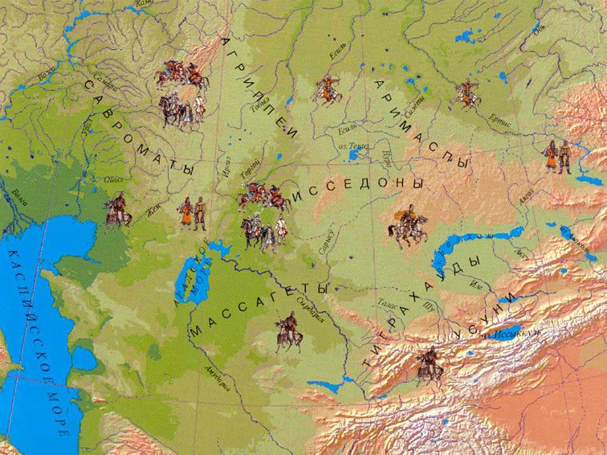

Slide 9
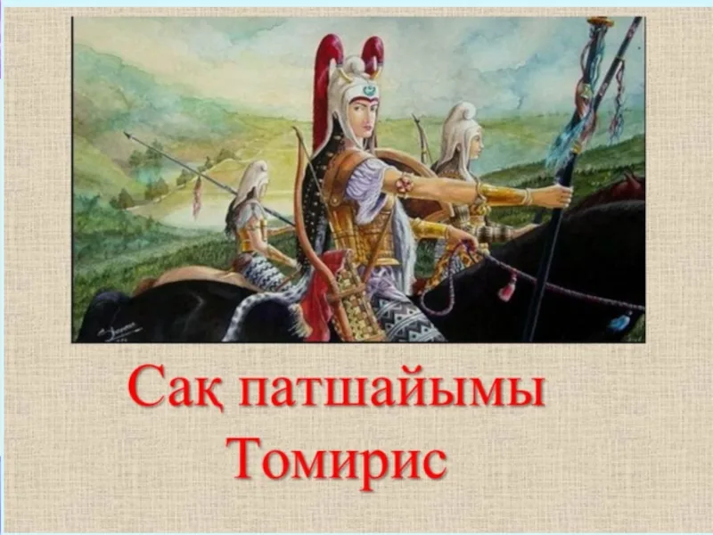
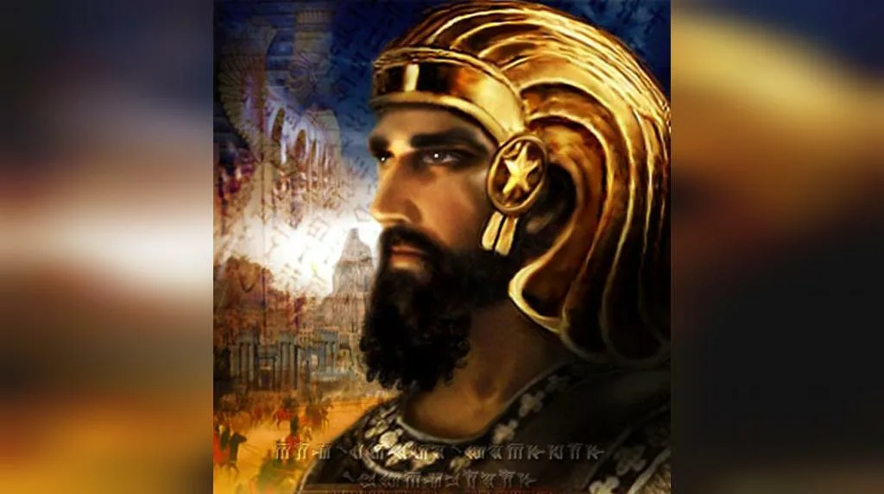
ІІ Кир – парсы патшалығын құрған, Мидия, Лидия, Египет, Вавилон, Финикия, Сирия, Палестина елдерін жаулапалды
Сақтардан жеңіліп қайтыс болды

Slide 10
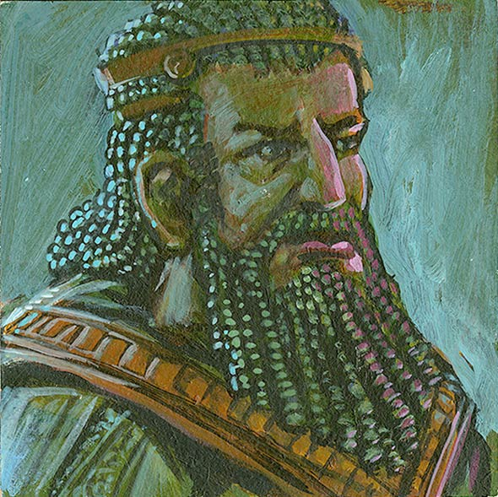
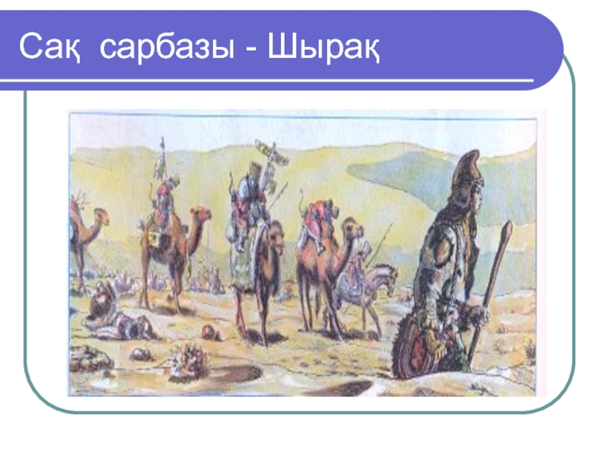
Бұл жорықта Дарий I шошақ бөрікті сақтарды (тиграхаудаларды) жеңіп, олардың қолбасшысы Скунханы қолға түсіреді. Тиграхауда-сақтар бұл шайқасқа дейін парсыларға бағынышты болмаған.
Дарий I «Ұлы» «(Б.з.д. 549-486 жж.) парсы мемлекетін империяға айналдырды,

Slide 11
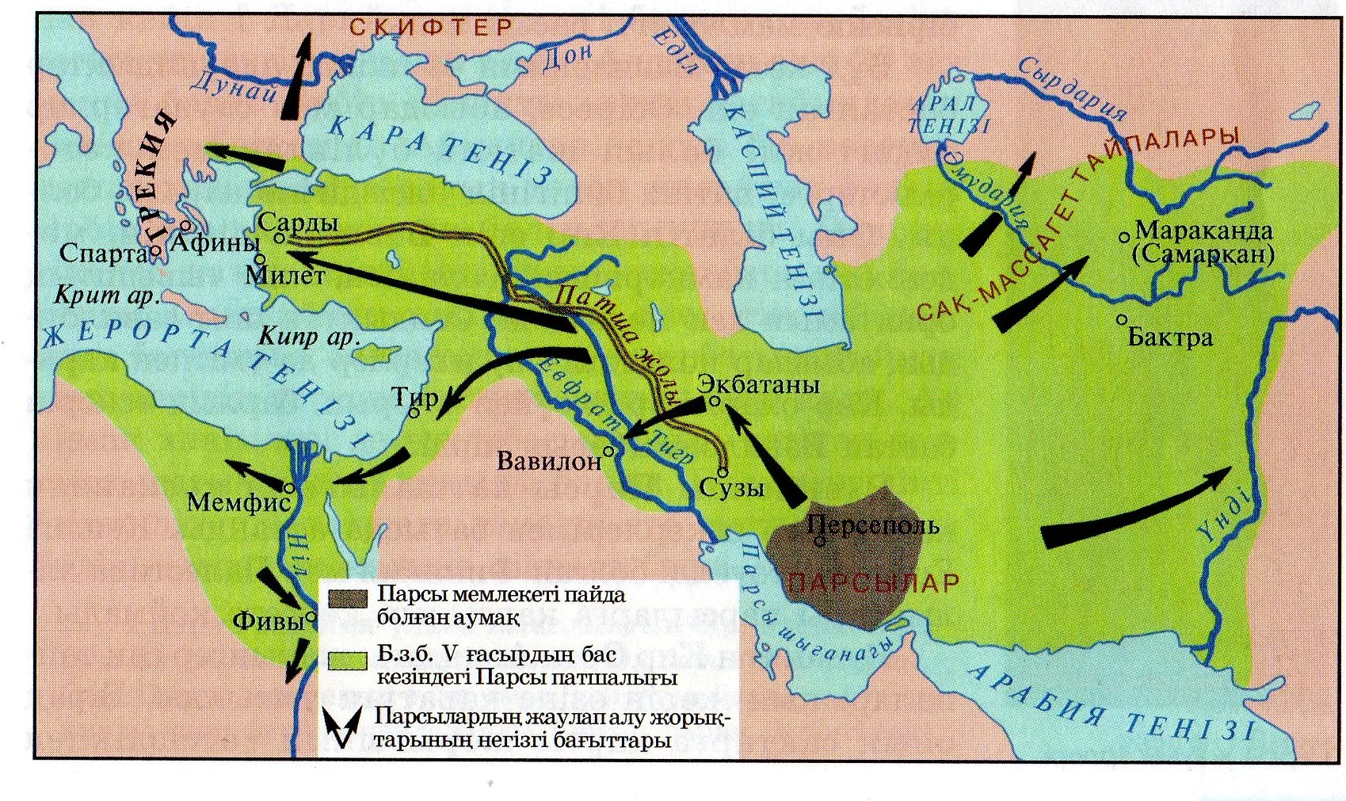

Slide 12
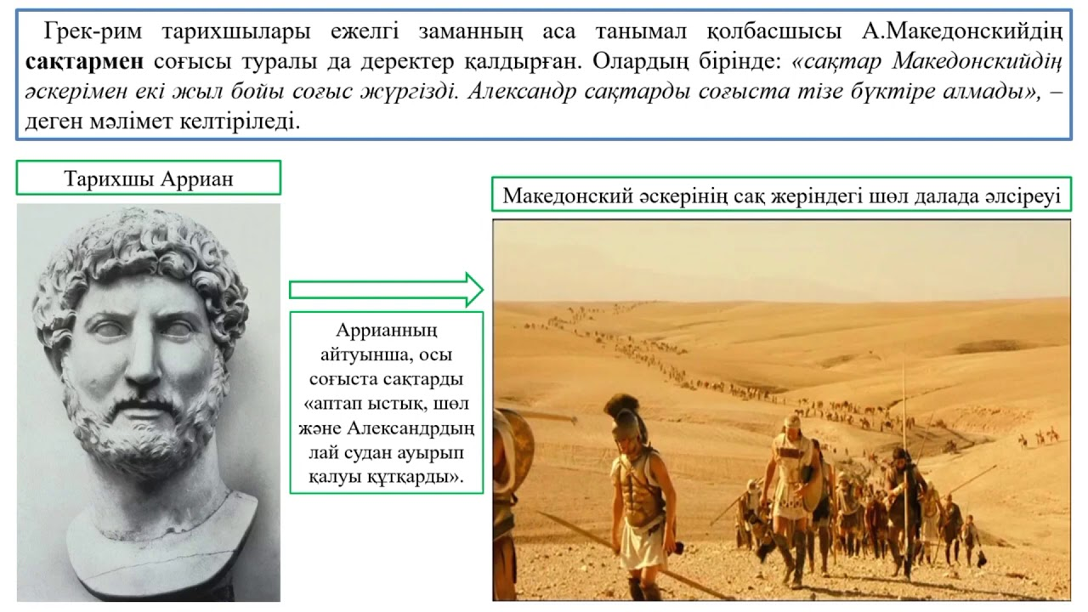

Slide 13
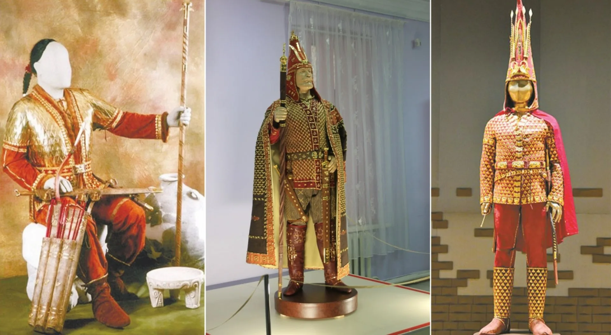
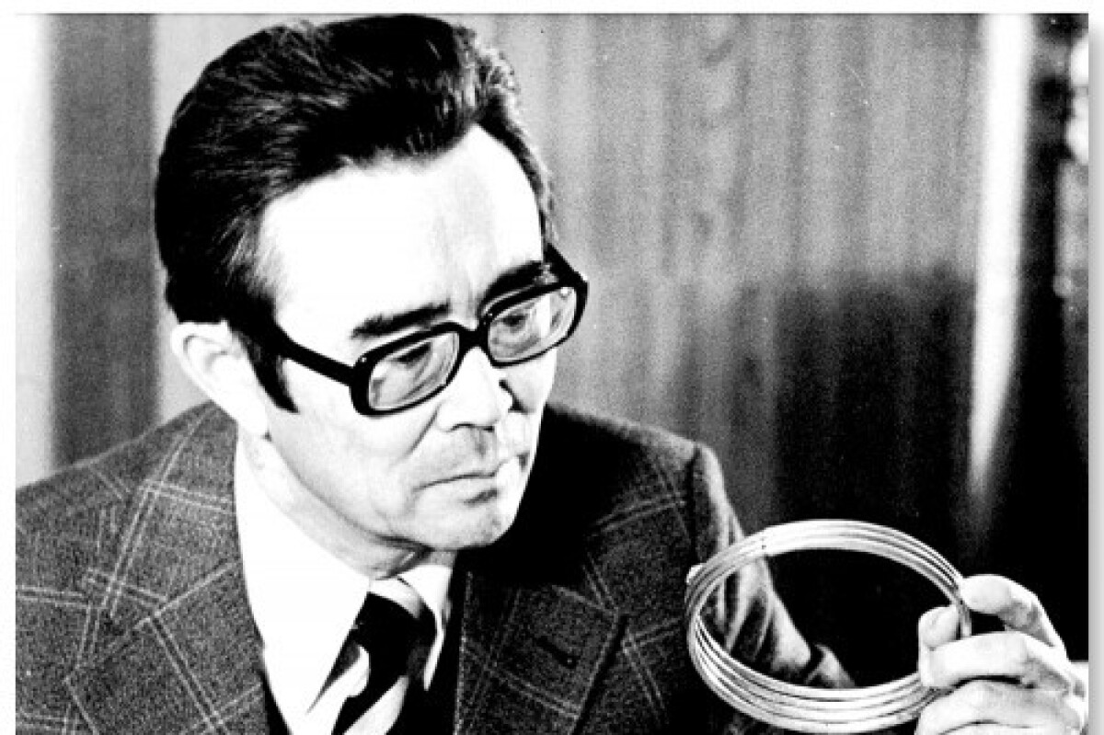
Темір дәуірі бойынша археологиялық деректер
1969 жылы табылды, К.Ақышев зерттеген

Slide 14
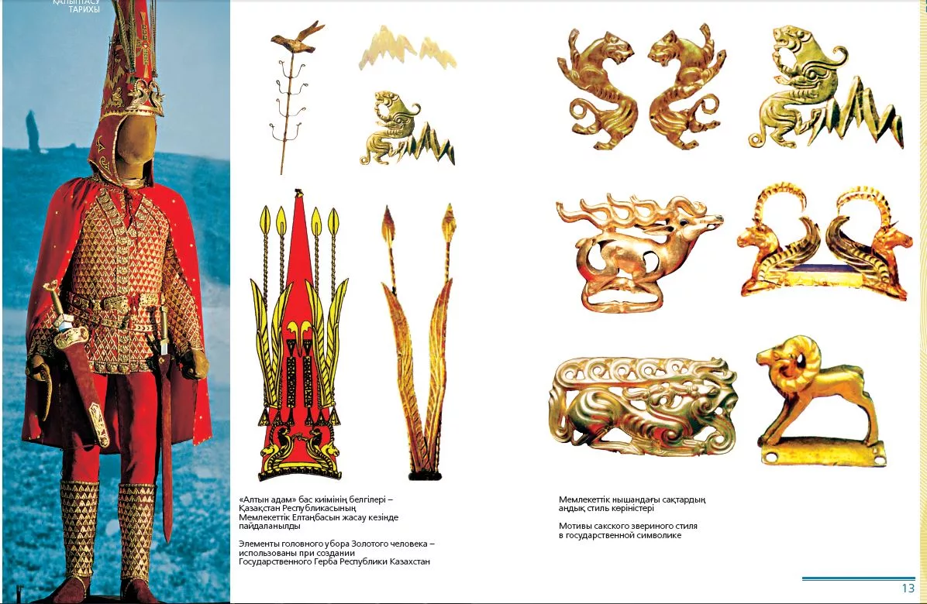

Slide 15
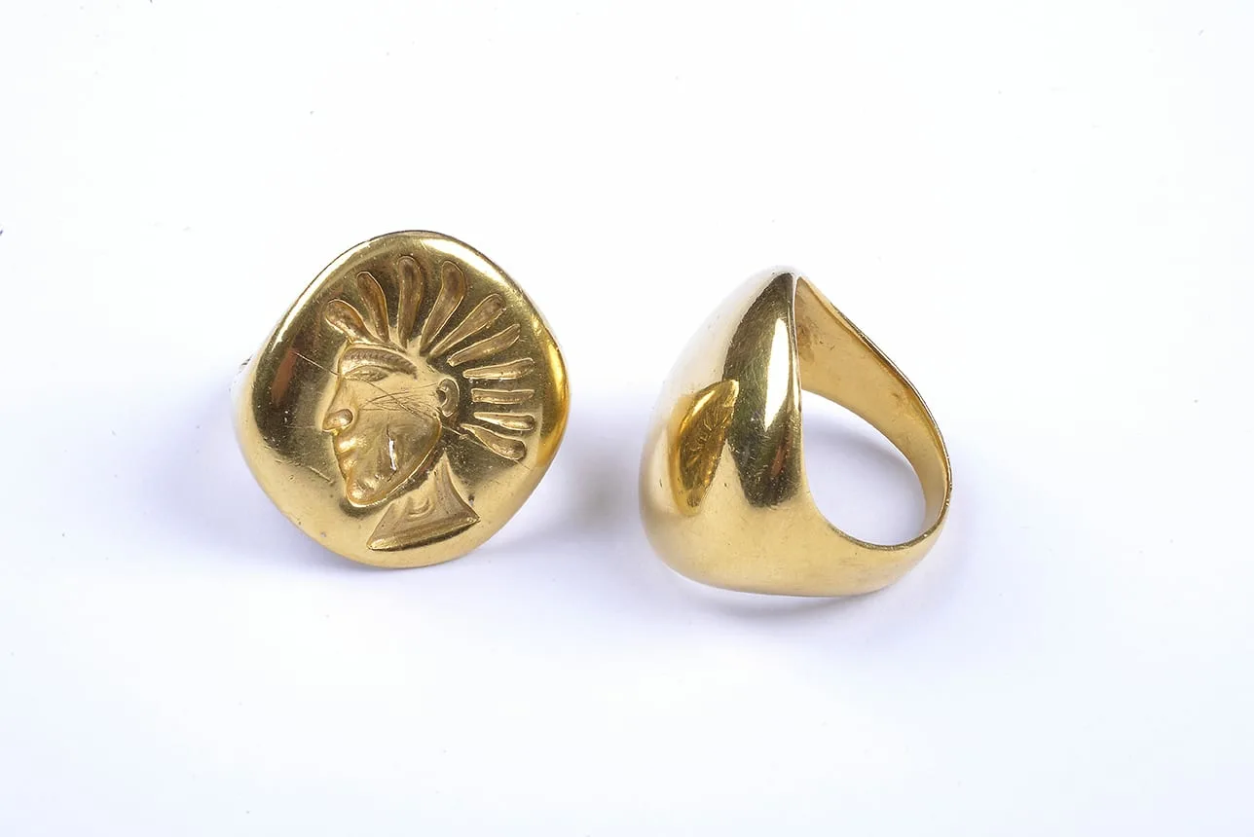
Сақ тайпалық одақтары, үйсіндер, каңлылар, ғұндар.

Slide 16
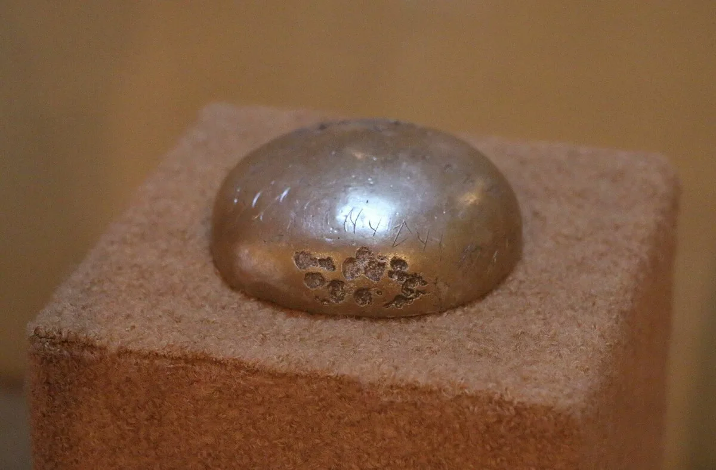

Slide 17
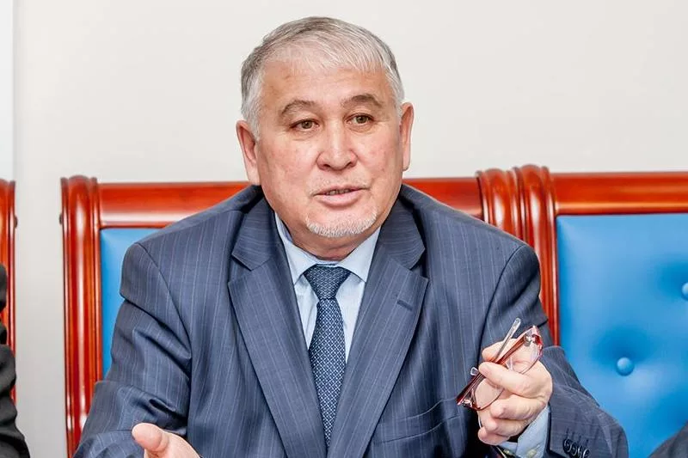
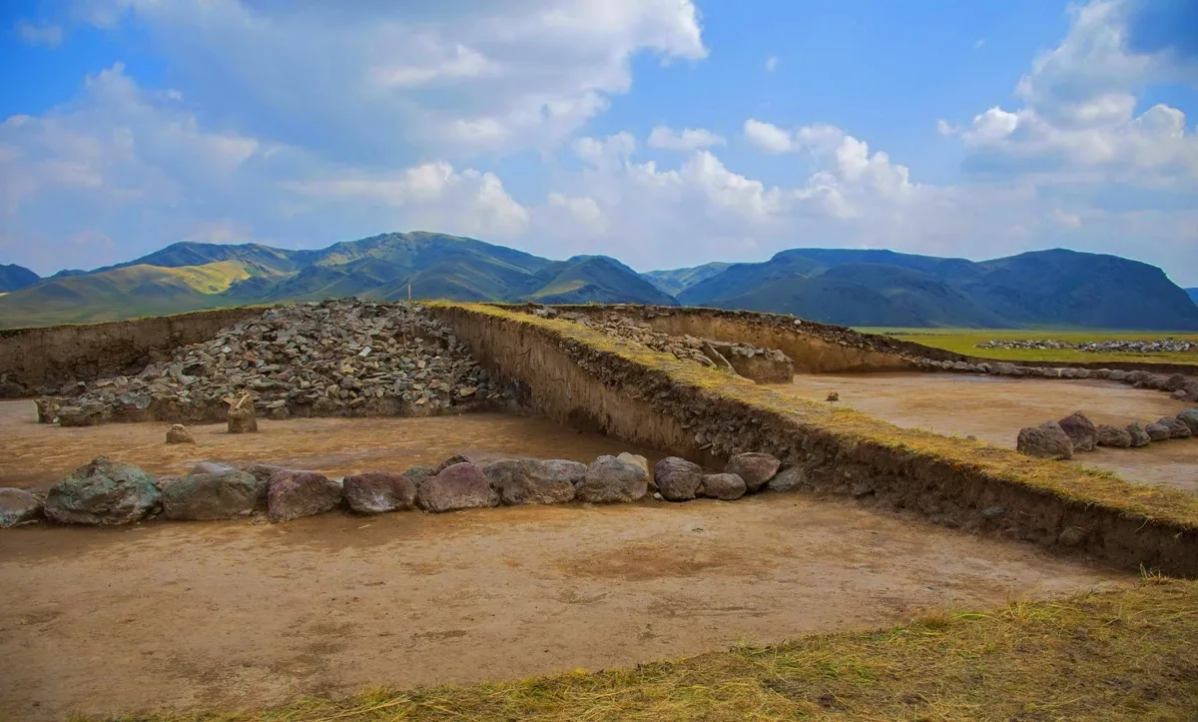
Әбдеш Тәшкенұлы Төлеубаев (15.11.1953, ҚХР, Шәуешек қаласында туған) - Тарих ғылымдарының кандидаты (1979), докторы (1992)

Slide 18
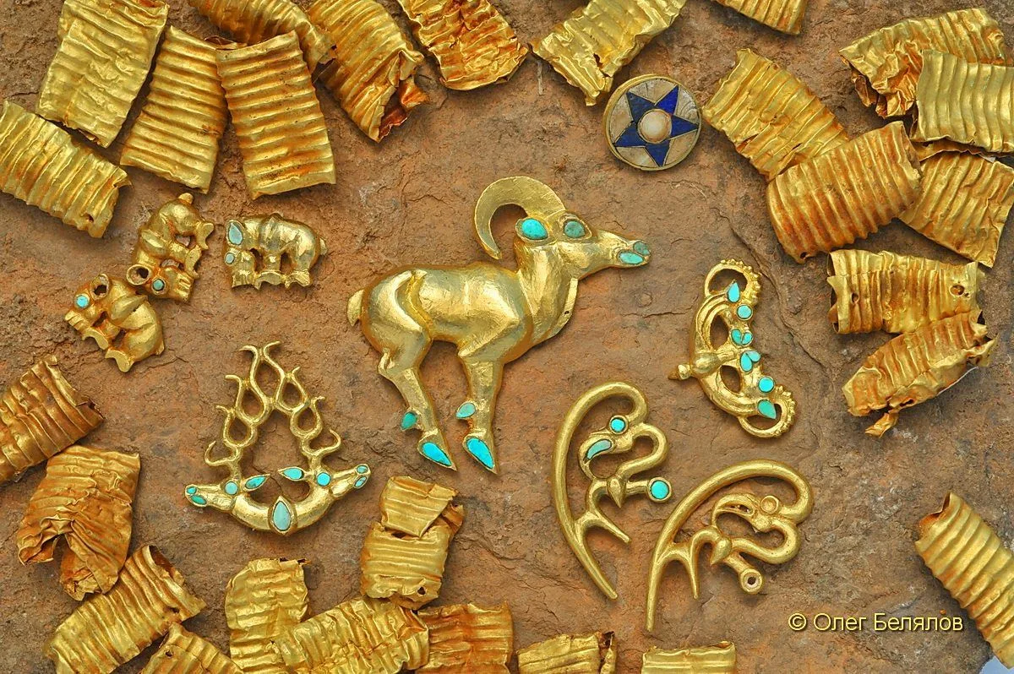
Шілікті обалары

Slide 19
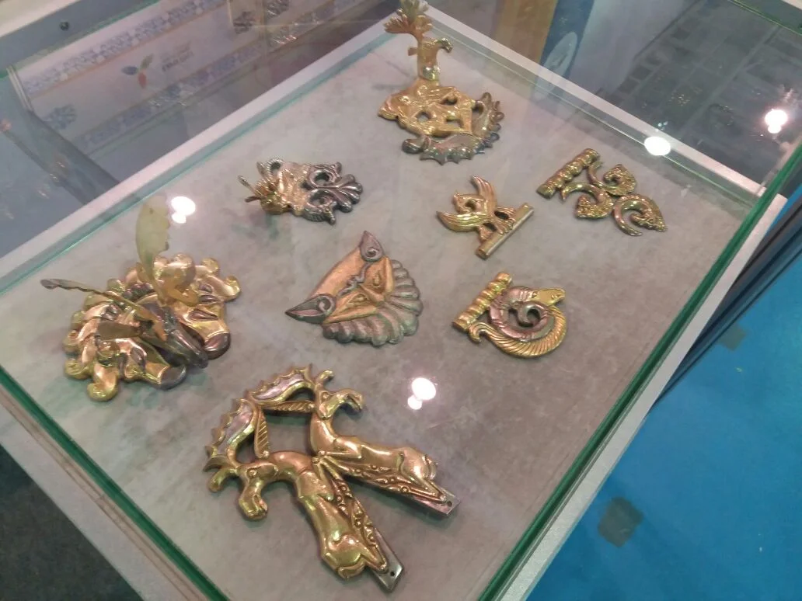

Slide 20
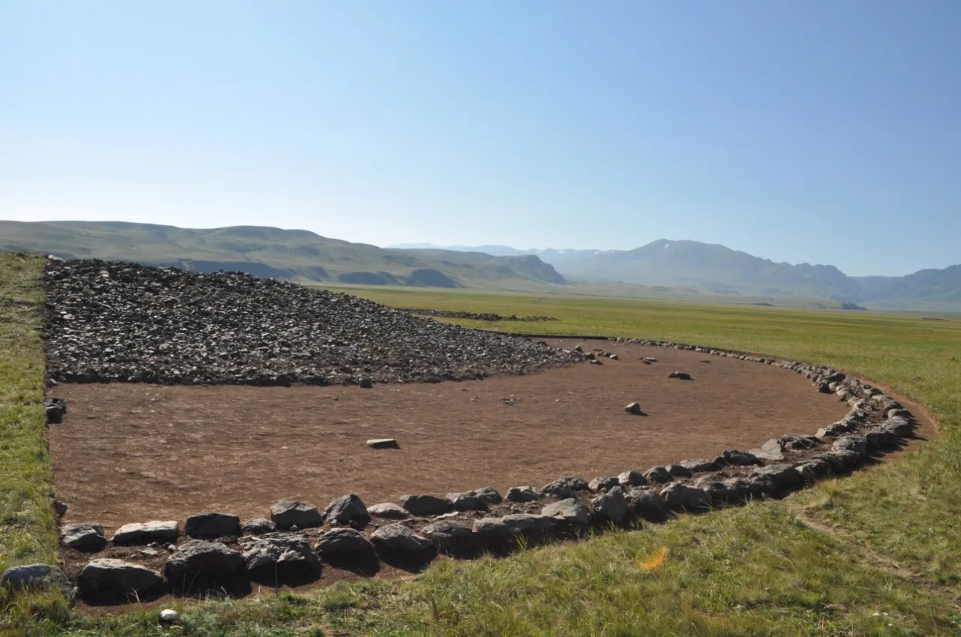

Slide 21
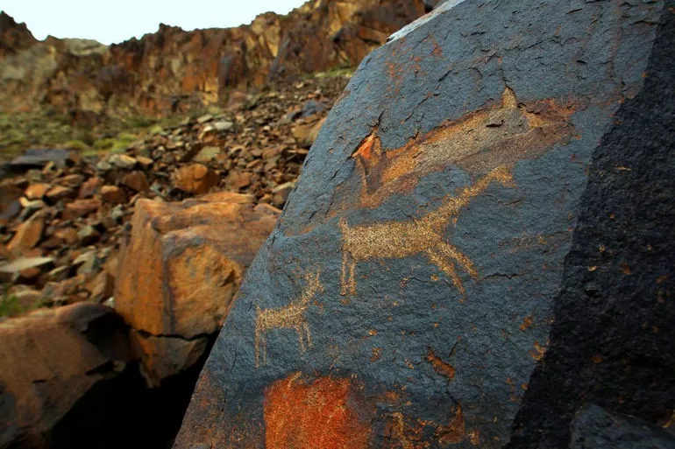
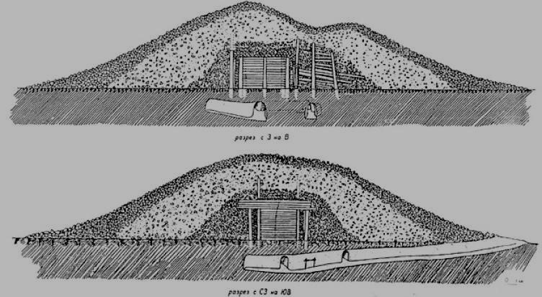
Бесшатыр обалары

Slide 22
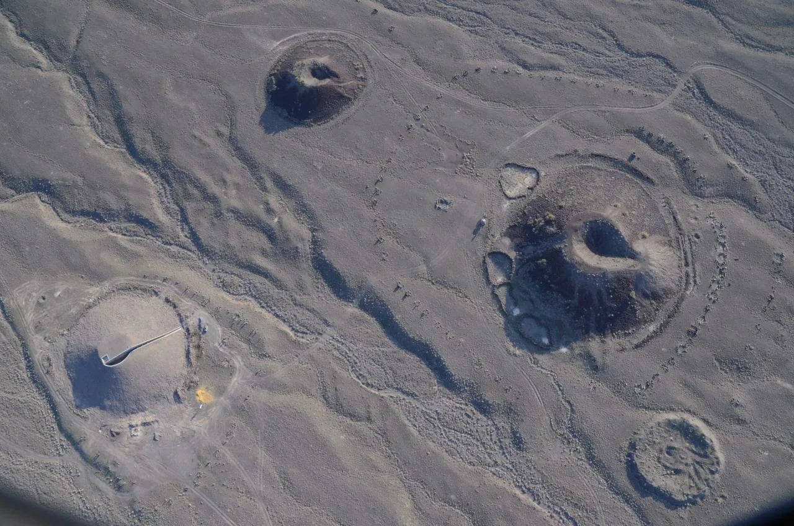

Slide 23
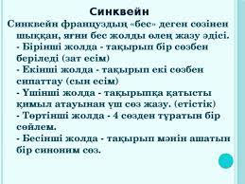
Сақ тайпалық одақтары, үйсіндер, каңлылар, ғұндар.
СИНКВЕЙН жасау

Slide 24
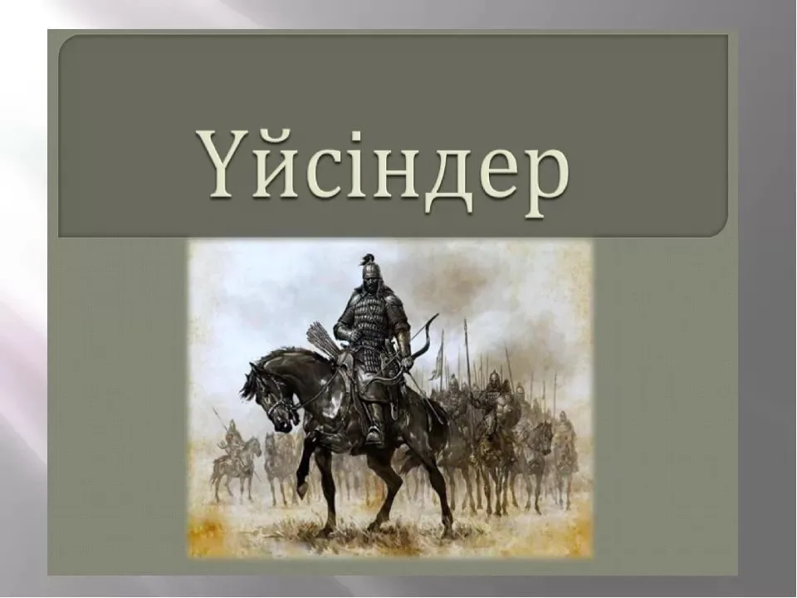

Slide 25
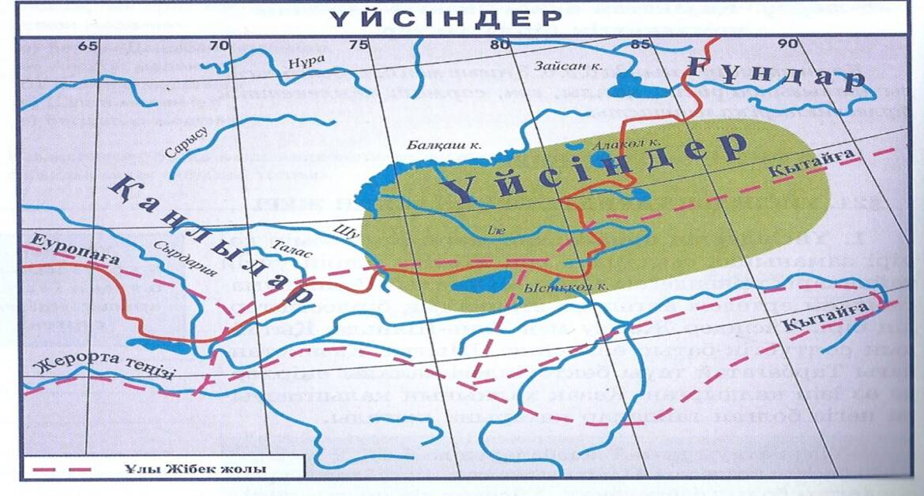

Slide 26
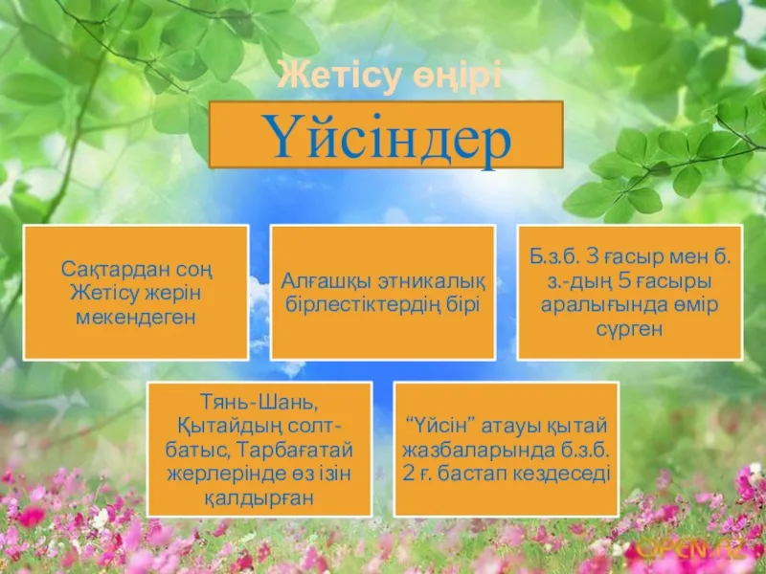

Slide 27
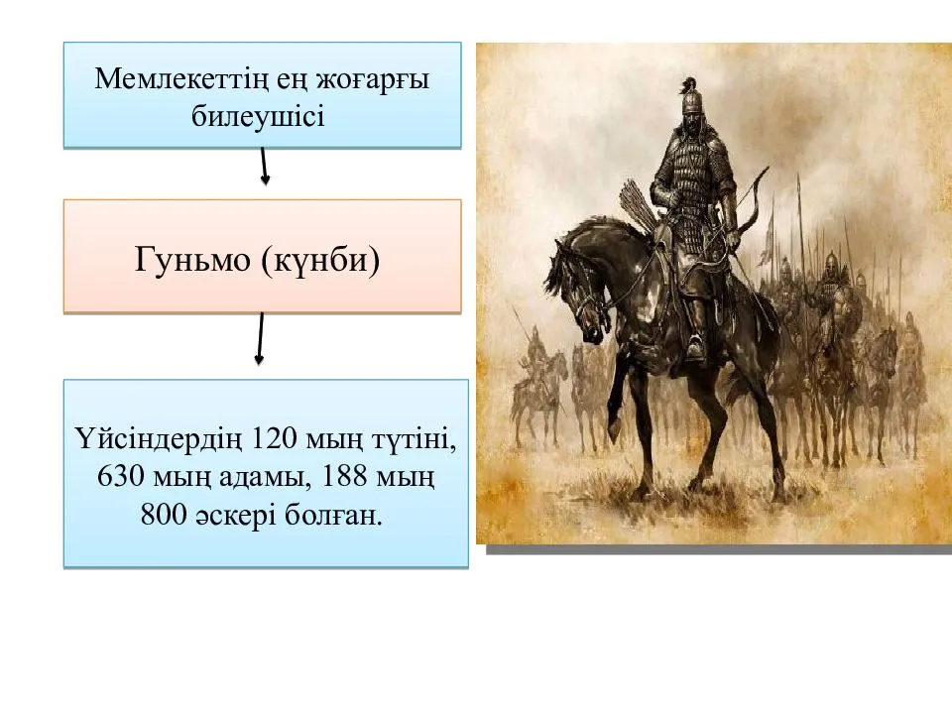

Slide 28
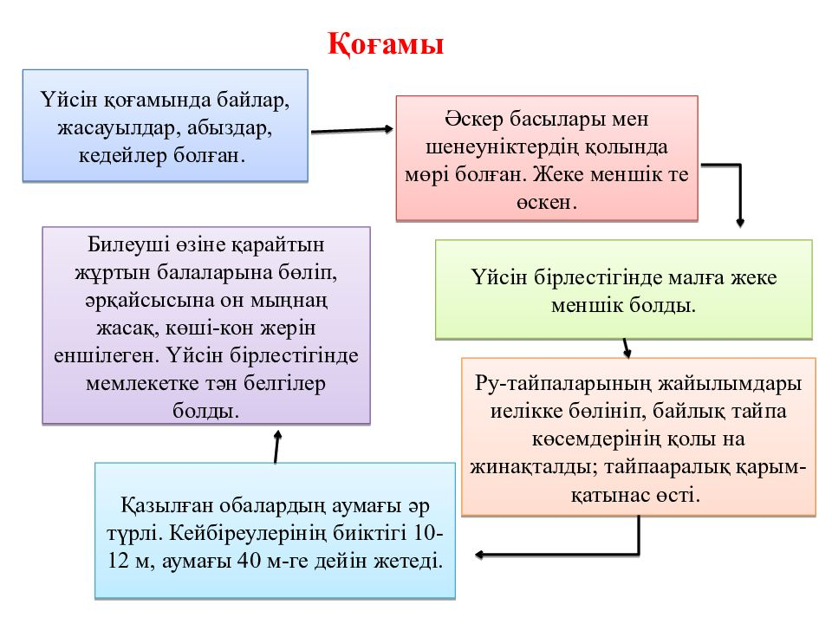

Slide 29
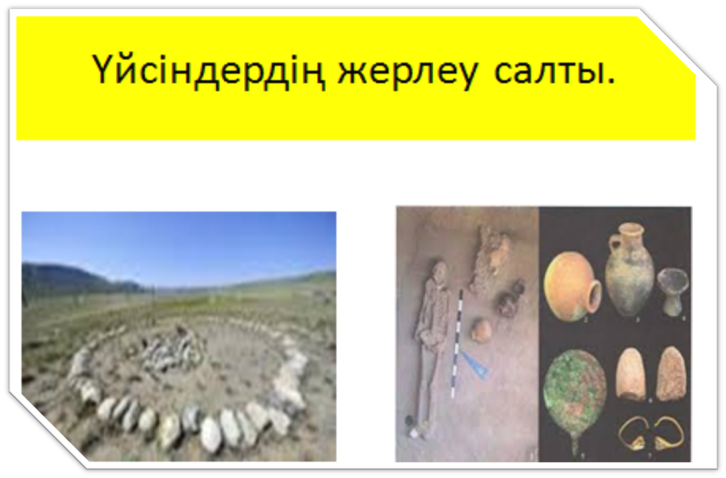

Slide 30
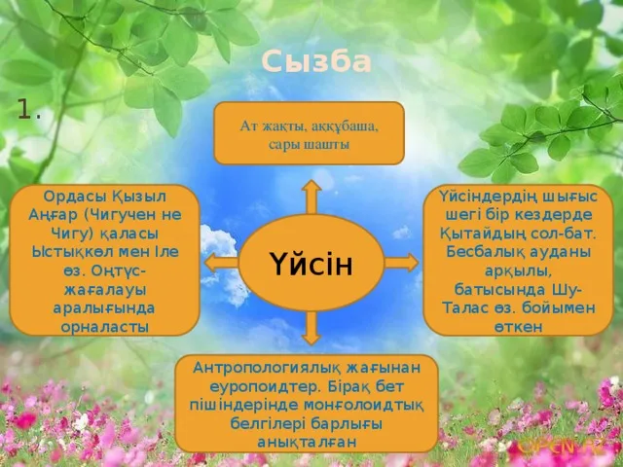

Slide 31
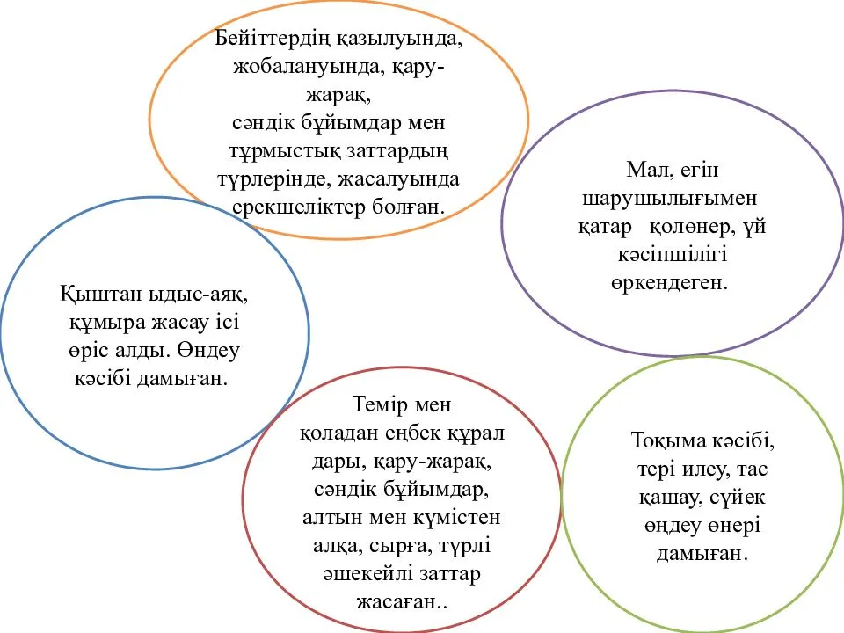

Slide 32
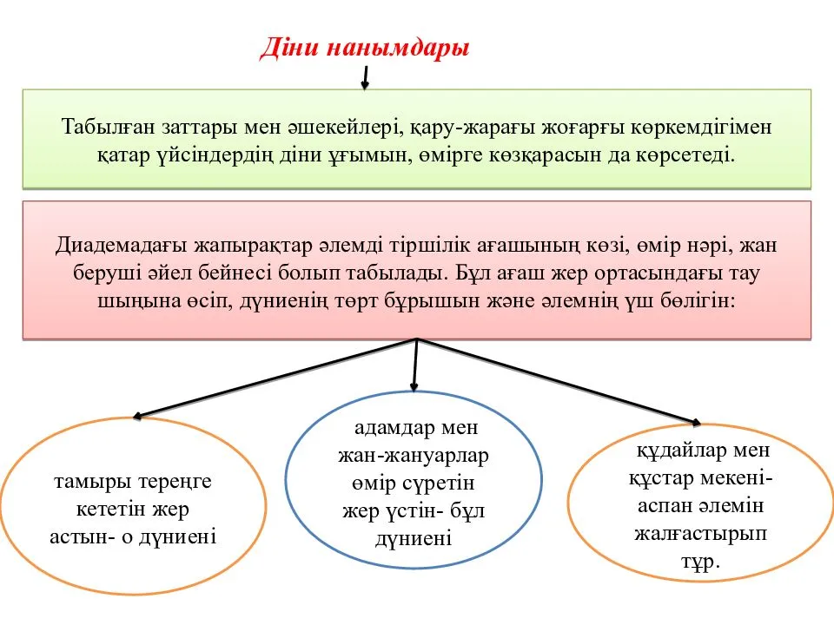

Slide 33
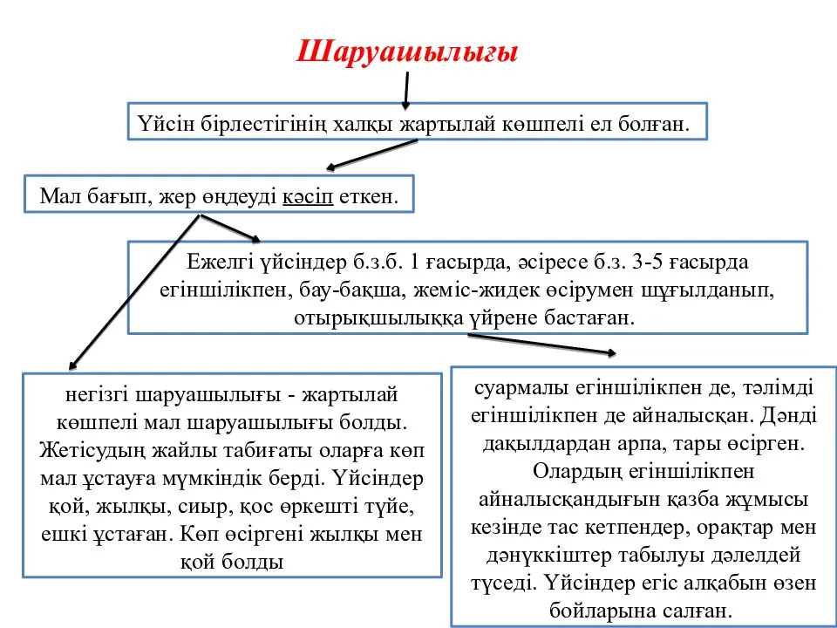

Slide 34
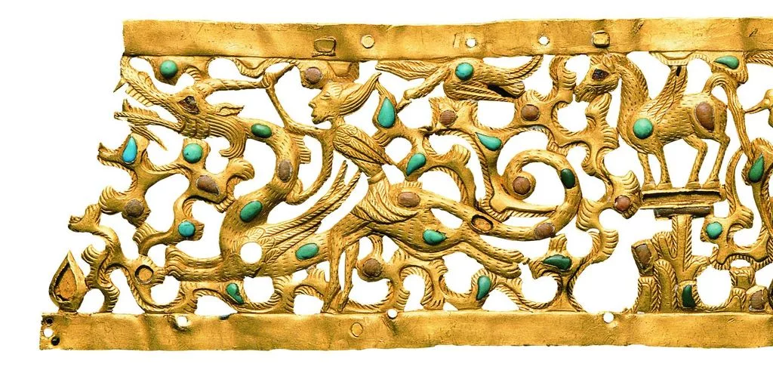
Қарғалы тәтісі - Жетісуды мекендеген ежелгі тайпалардың зергерлік бұйымы. 1939 ж. Қарғалы сайының бойындағы Штампынау техникасымен жалпы ұзындығы 35, ені 4,7 см екі тік бұрышты алтын пластина түрінде жасалған. Онда бұғының, ұшқан кұстың, үстіне адам жайғасқан, бұқпантайлап бара жатқан қанатты жолбарыстың таң каларлық бейнелері бар.

Slide 35
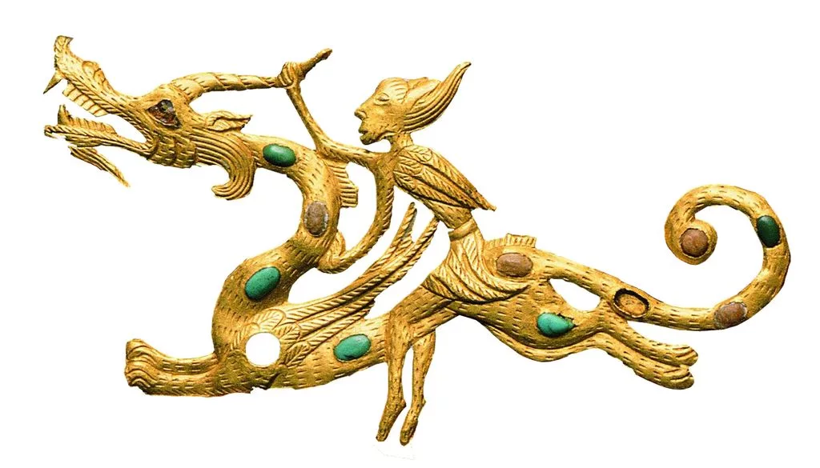
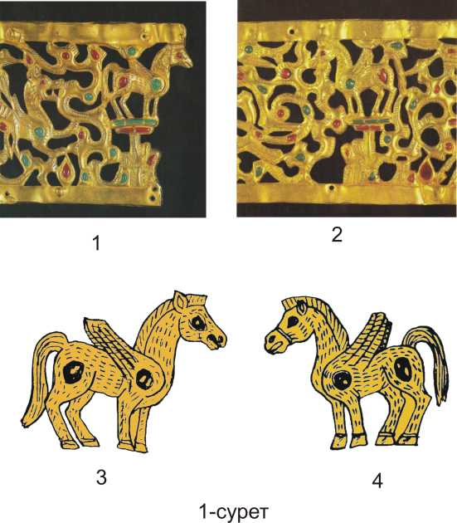
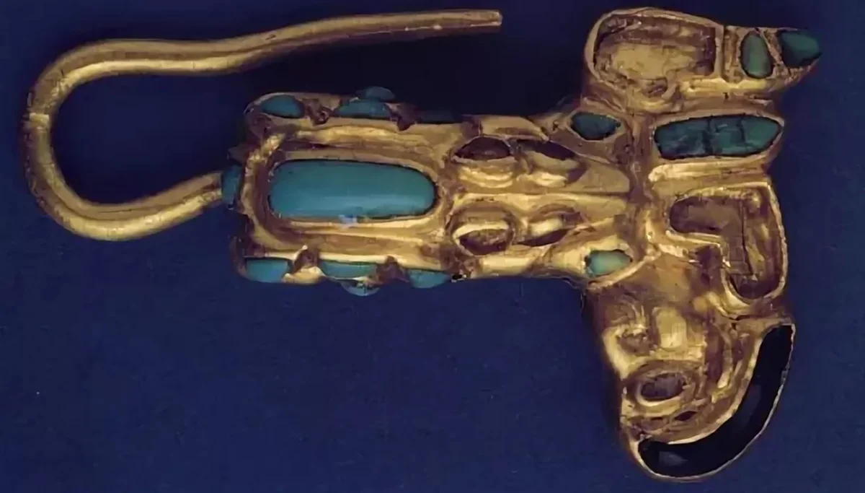

Slide 36
Сақ тайпалық одақтары, үйсіндер, каңлылар, ғұндар.
СИНКВЕЙН жасау

Slide 37
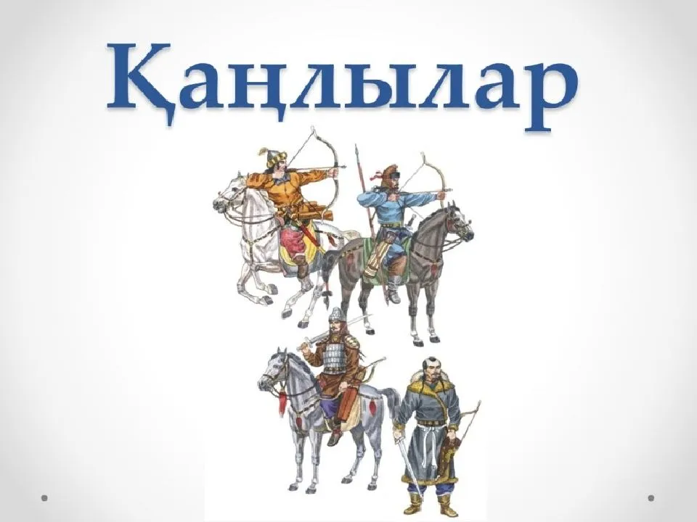

Slide 38
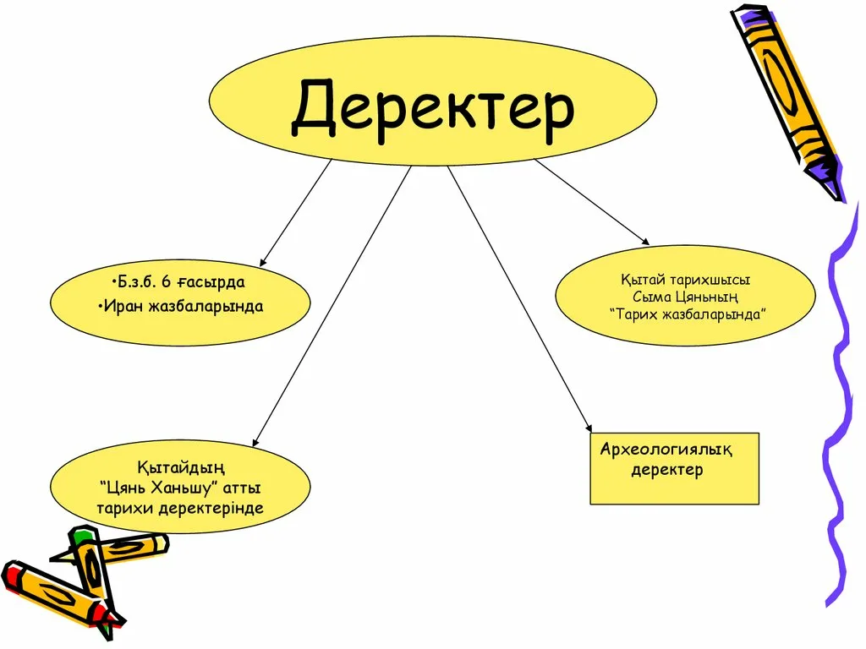

Slide 39
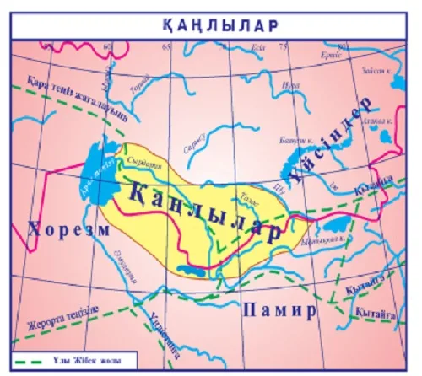

Slide 40
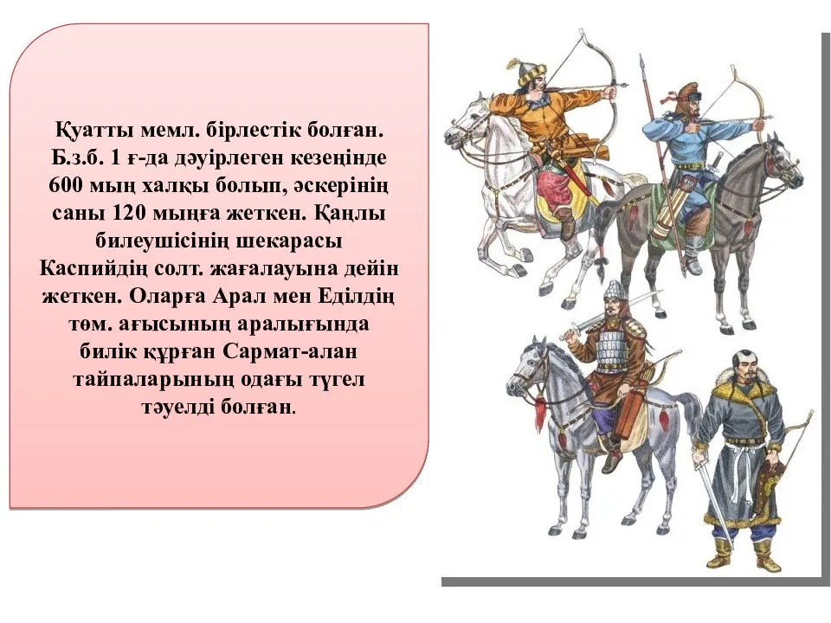

Slide 41
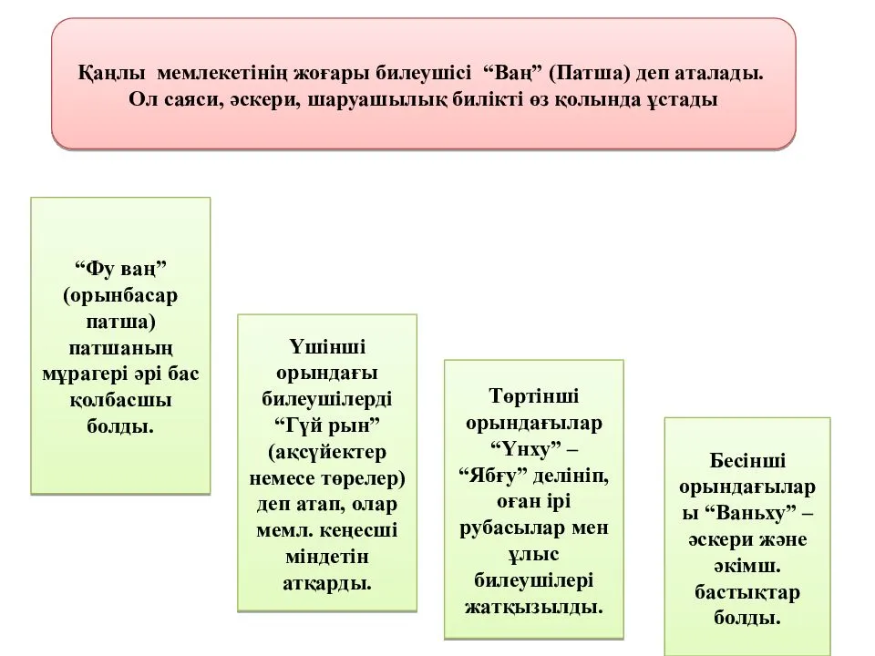

Slide 42
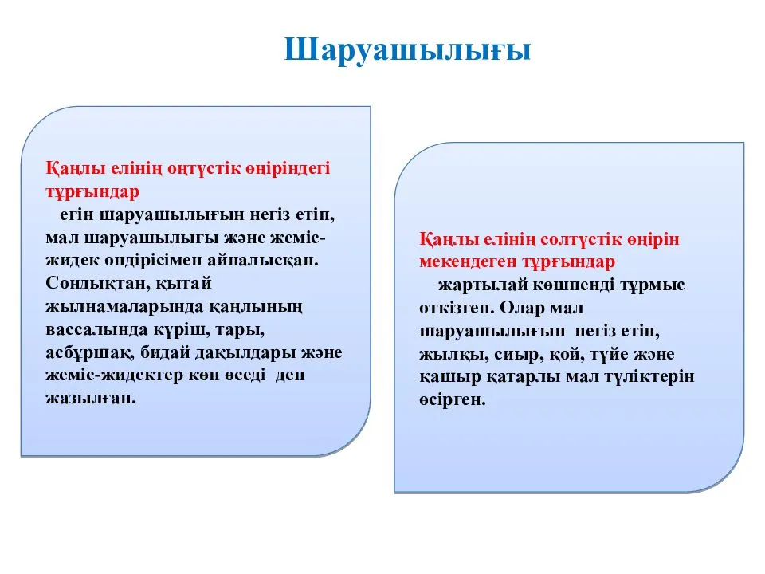

Slide 43
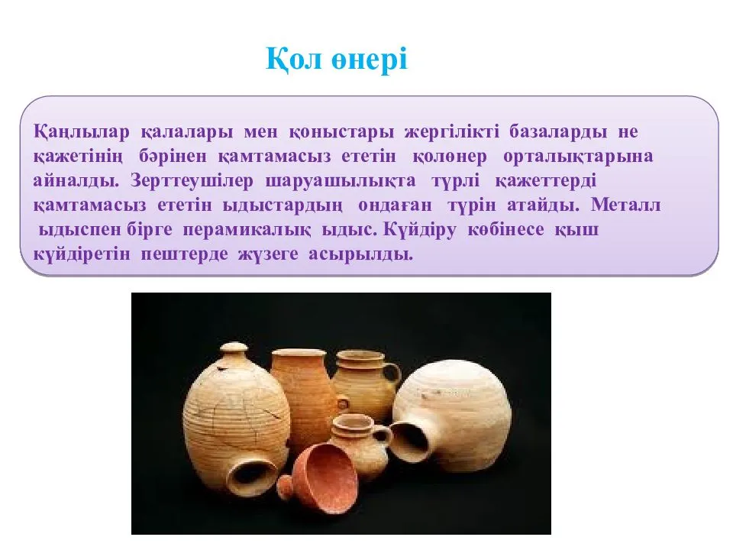

Slide 44
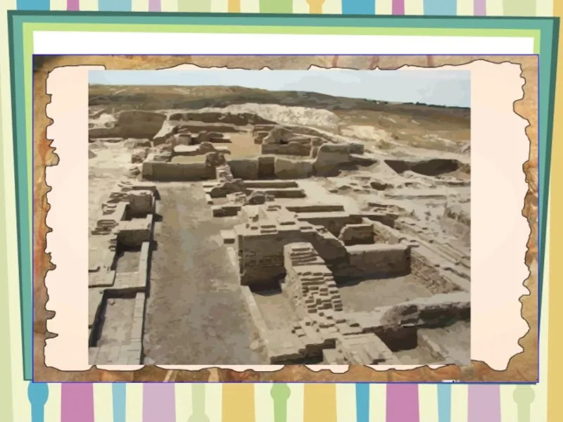

Slide 45
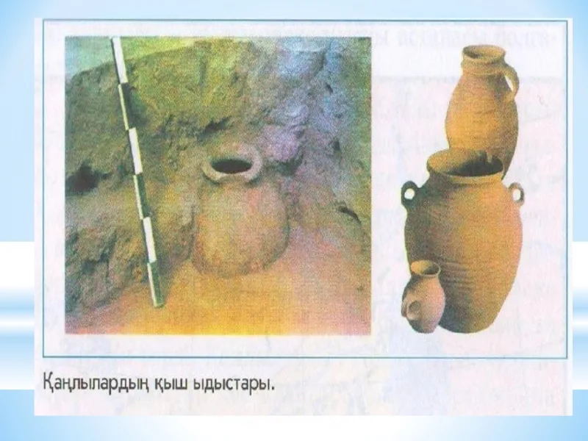

Slide 46
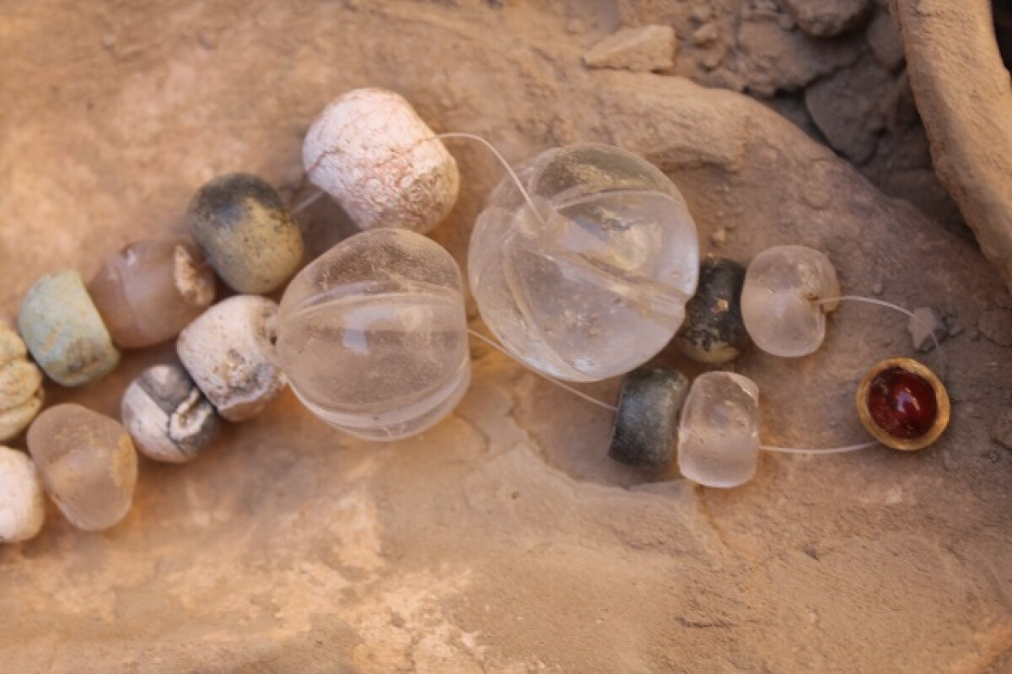
Оңтүстік Қазақстан, Ордабасы, Күлтөбе

Slide 47
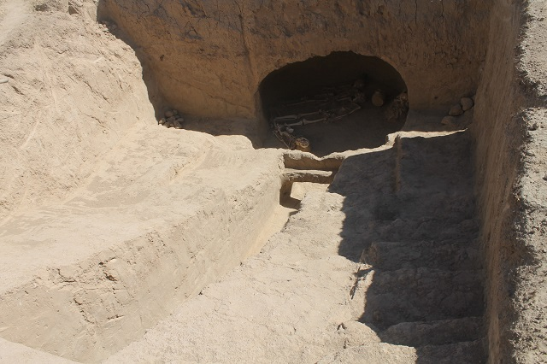

Slide 48
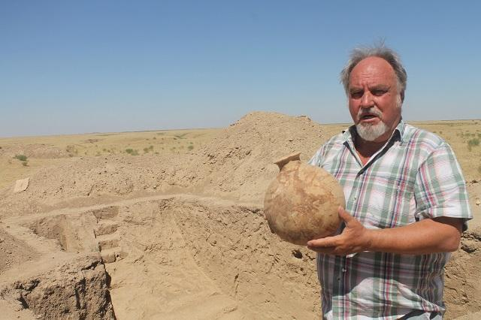

Slide 49
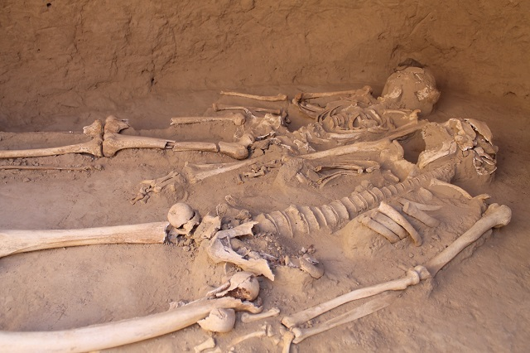

Slide 50
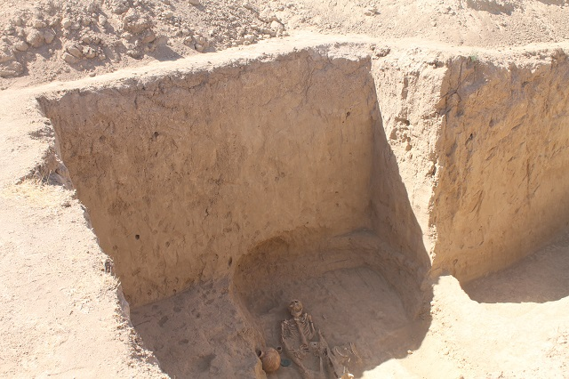

Slide 51
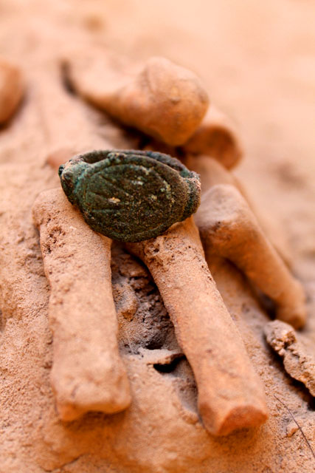

Slide 52



Slide 53
Сақ тайпалық одақтары, үйсіндер, каңлылар, ғұндар.
СИНКВЕЙН жасау

Slide 54


Slide 55


Slide 56


Slide 57


Slide 58


Slide 59


Slide 60


Slide 61
Сақ тайпалық одақтары, үйсіндер, каңлылар, ғұндар.
СИНКВЕЙН жасау

